Slide 1
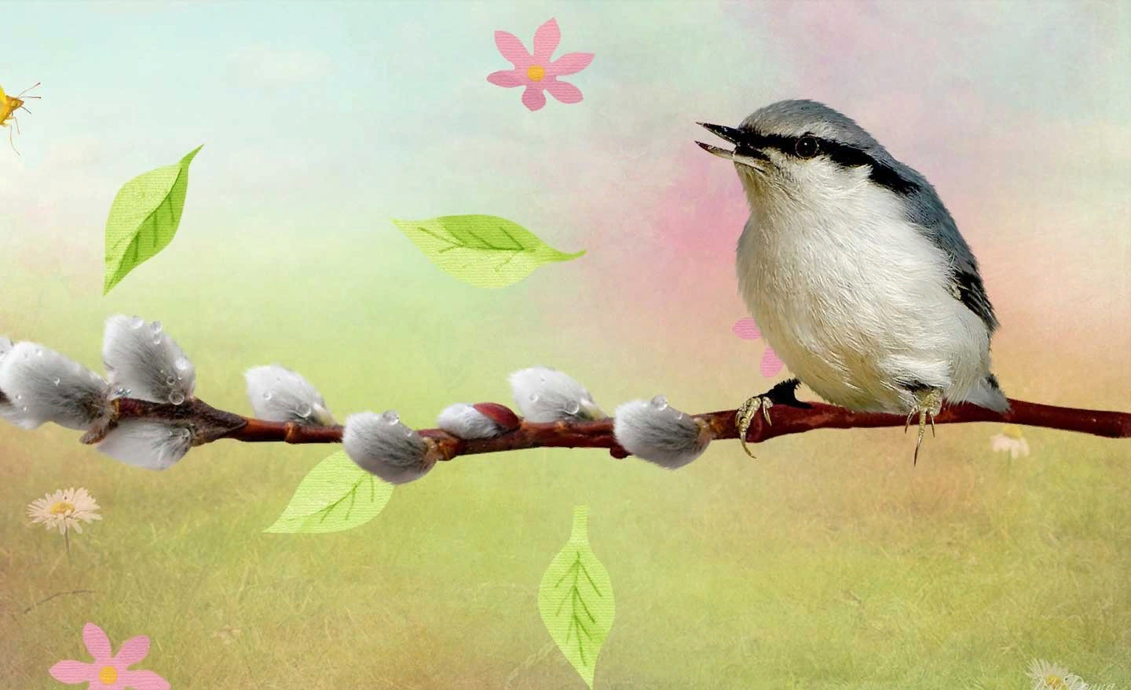
Весна идет весне дорогу.
Дни становятся все длиннее, солнце греет все лучше и лучше. Трава начинает зеленеть, несмотря на то, что еще во многих
местах лежит снег. Время будет брать свое. Появились и первые предвестники весны трясогузки. Им, наверное, еще холодны,
но они ищут что то, перелетая с места на место. Наверное, ищут подруг для продления своего птичьего рода.
По утрам слышны, еще хоть и не такие заливистые, песни дроздов, синичек,
воробьев, воркование голубей, все это влияет и на состояние человека.

Slide 2
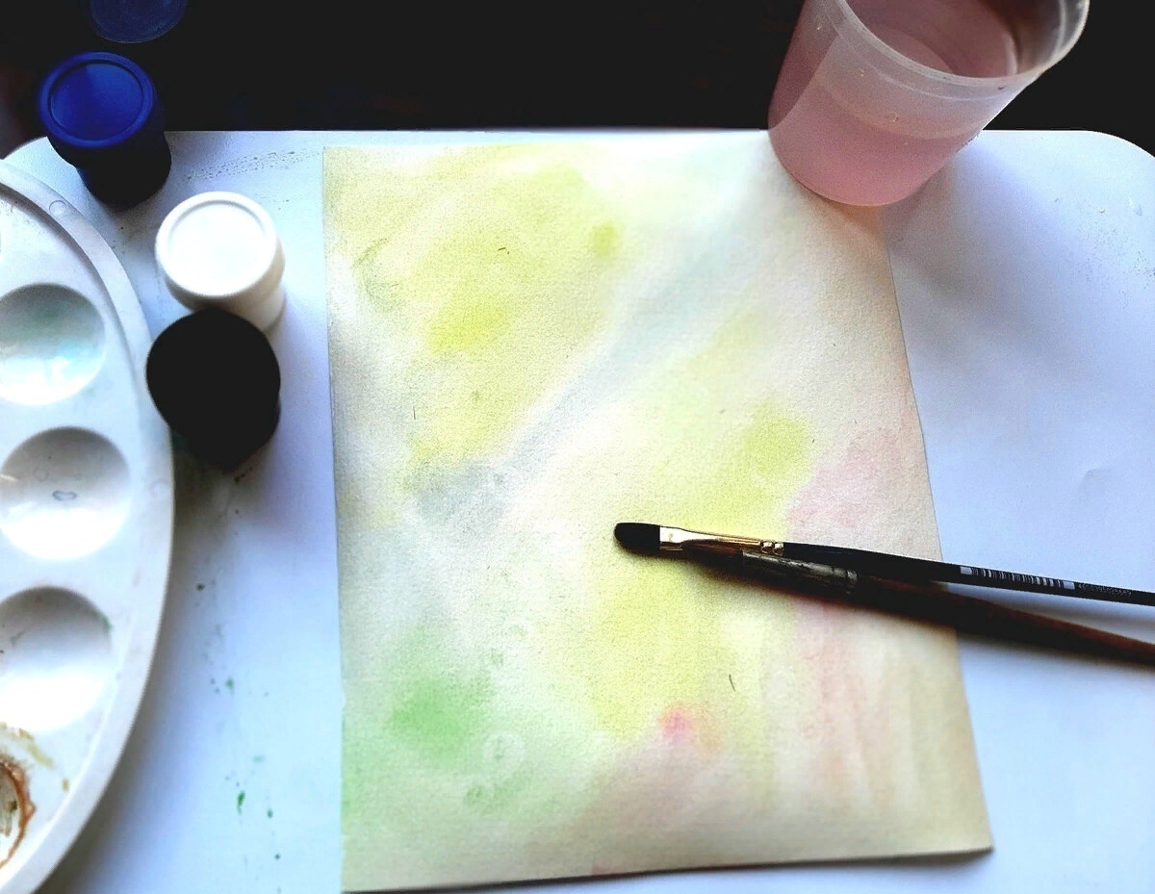

Slide 3
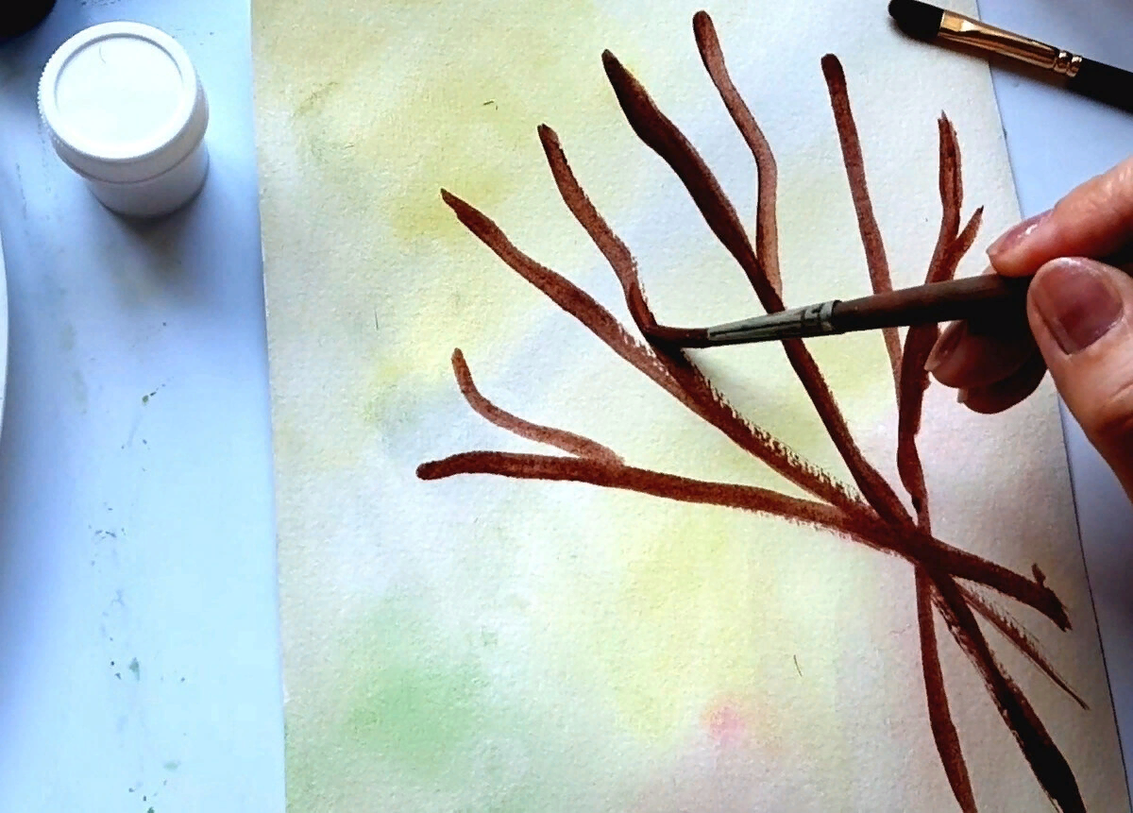

Slide 4
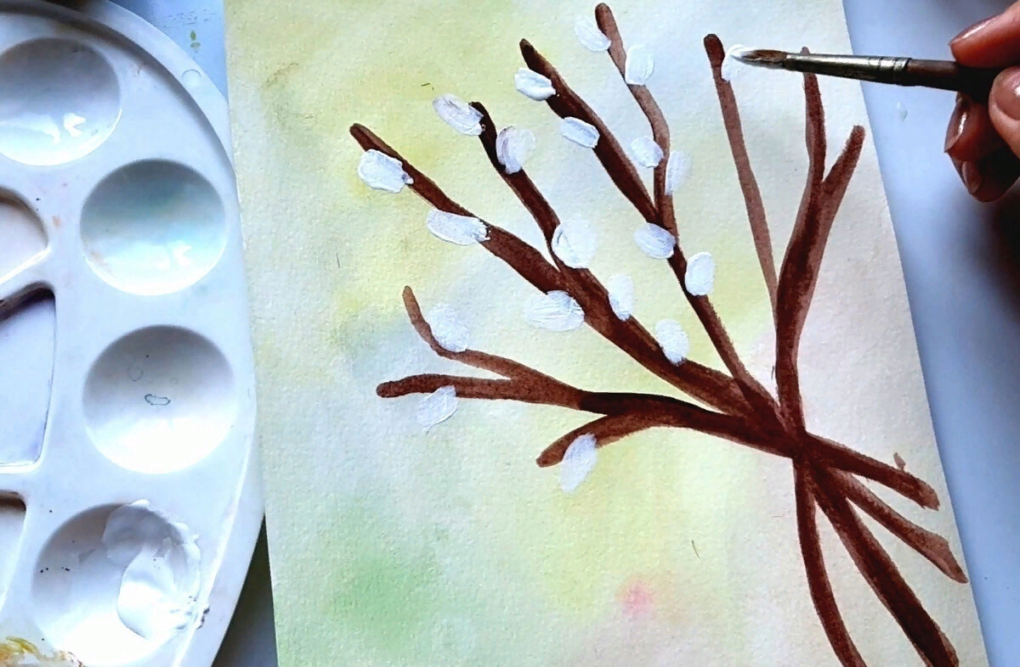

Slide 5
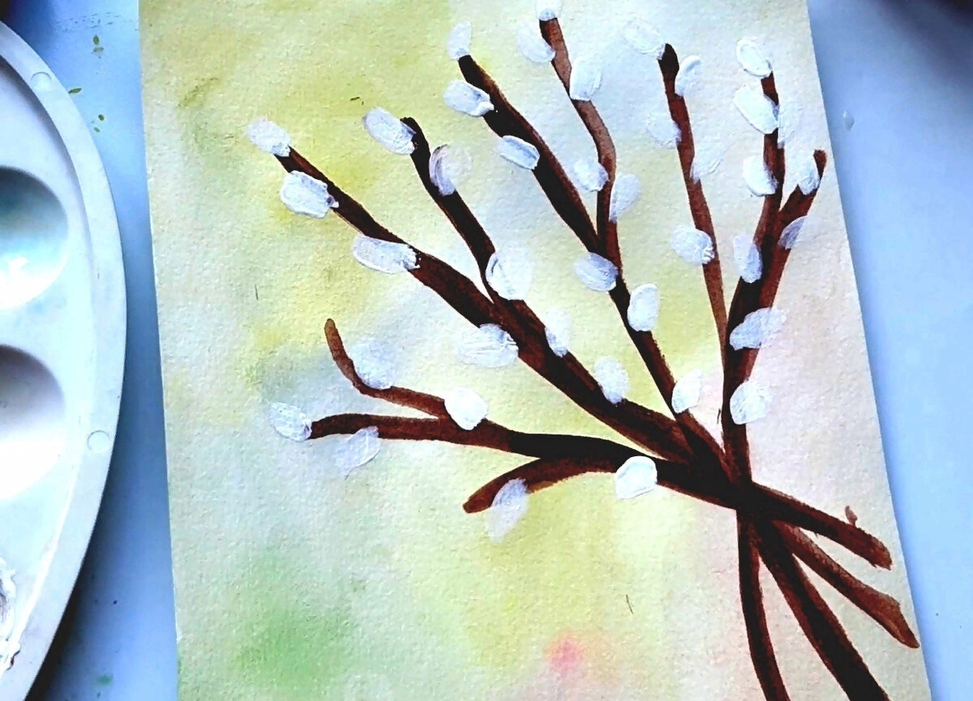

Slide 6
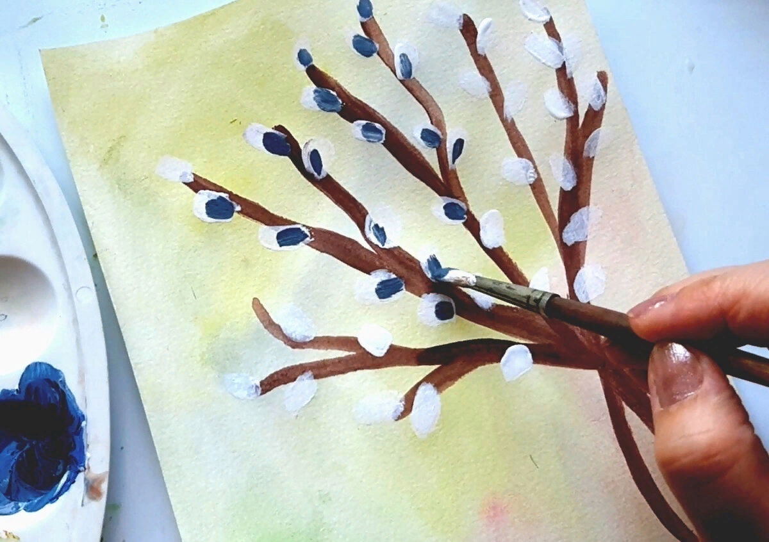

Slide 7
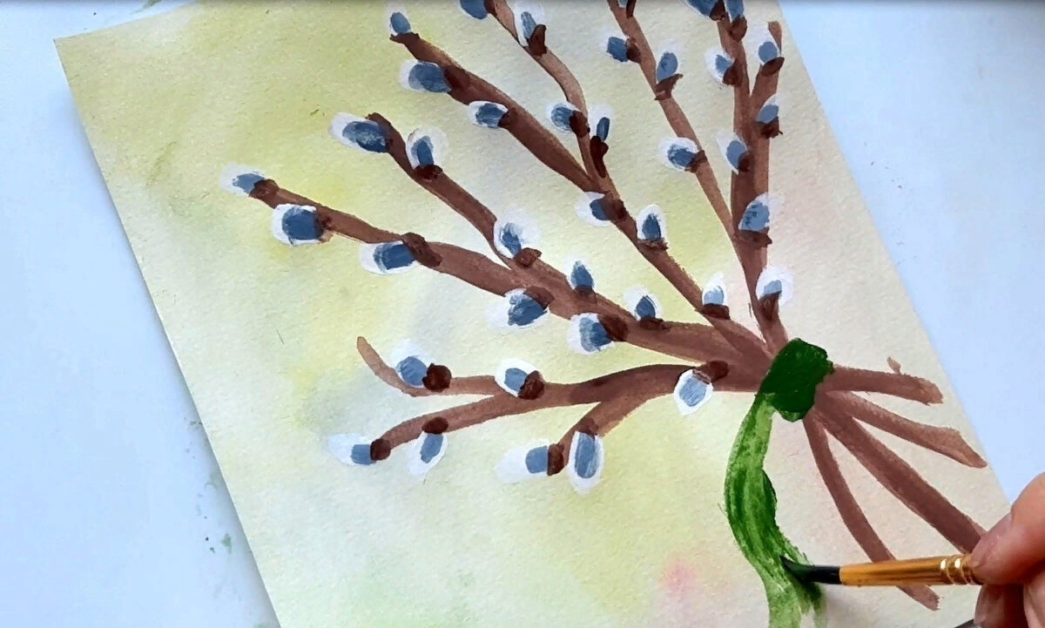

Slide 8
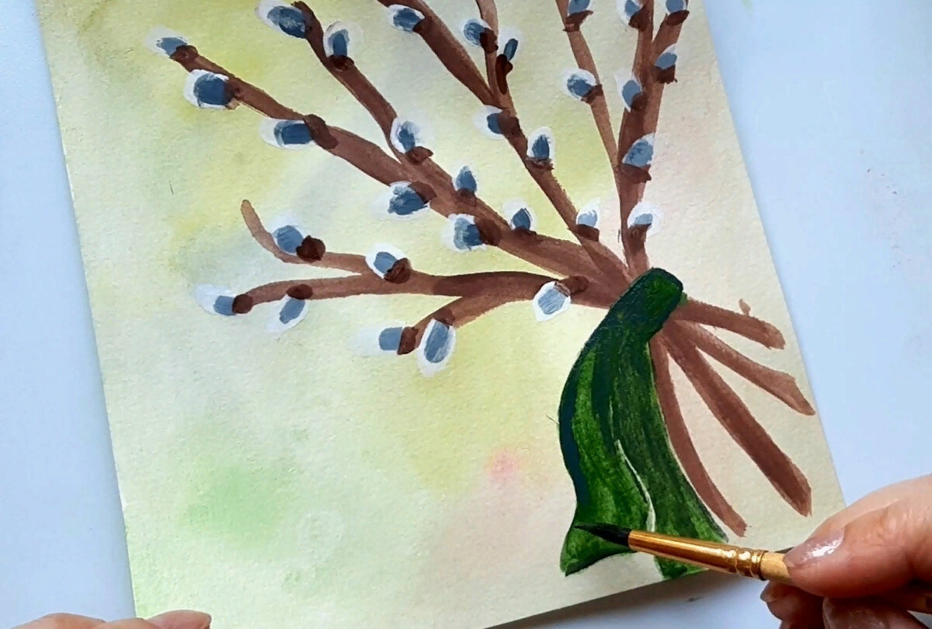

Slide 9
